Slide 1


ГОТОВЬ!
Мобильное приложение, которое подбирает рецепты из продуктов в вашем холодильнике с персонализированными рекомендациями.

Slide 2


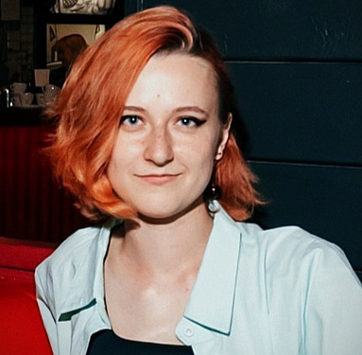
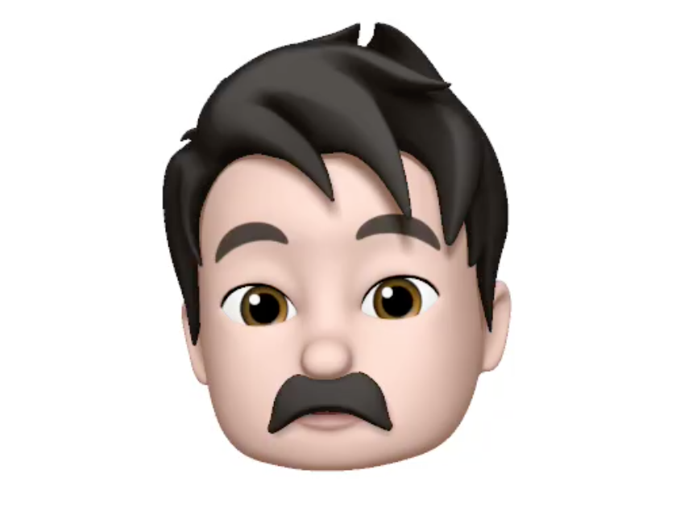



НАША КОМАНДА
Вадим Балковой
IT аналитик
junior c# dev, data science.
Татьяна Коротаева
креативный директор
11 летний опыт художника.
Егор Иванов
повар универсал/
программист.
Кирилл Челышев
лидер команды
опыт публичных выступлений.
senior python dev
Максим Секацкий
дизайнер
7-8 лет опыта,
разработка
UI/ UX интерфейсов
Роман Шикляев
разработчик
5-6 лет,
знание Python, алгоритмов

Slide 3

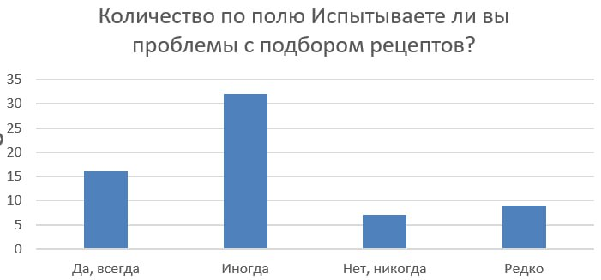



ПРОБЛЕМА
Проблема:
Одной из частых проблем, с которой сталкиваются люди при готовке, является нехватка идей, что приготовить на основе имеющихся продуктов. Часто возникают ситуации, когда в холодильнике или кухонных шкафах есть различные продукты, но сложно представить, как их сочетать и приготовить что-то вкусное и полезное.
В настоящее время эту проблему решают следующими способами:
Люди смотрят рецепты в интернете или книгах.
Они неэффективны, потому что:
На поиск рецепта в интернете может уйти много времени, а так же может не хватить определенных продуктов. Та же проблема и с рецептами в книгах, но к тому же книги сейчас не популярны и занимают много места, более того, не все рецепты оттуда могут нравится человеку.
Статистика «01.10.2023»
Источник: Опрос в соц.сетях

Slide 4

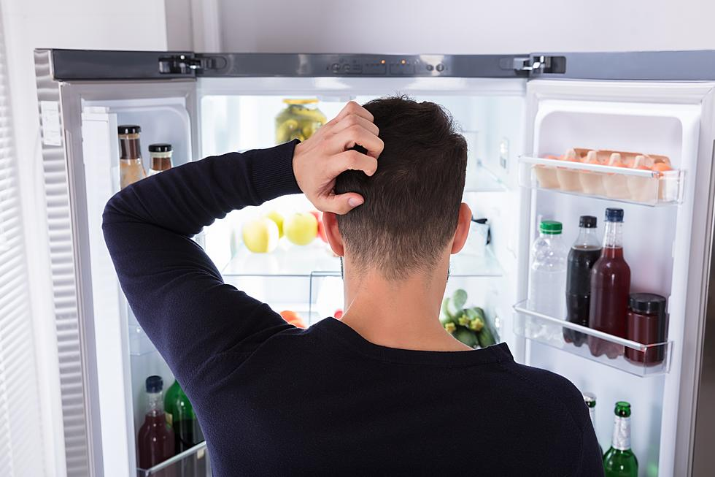

ЦЕЛЕВАЯ АУДИТОРИЯ
Общие характеристики: Одинокие люди, занимающиеся готовкой, в возрасте от 17 до 25 лет, чей бюджет ограничен и они хотят задействовать только необходимые продукты, студенты, люди без большого кулинарного опыта, родители, люди следящие за своим питанием, аллергики с определённым рационом питания.
Проблемы и потребности: нужда быстро приготовить что-то по карману и в короткий срок.
Продукты, которые сейчас использует для решения проблемы: Кулинарные сайты и книги, доставки еды.
Причины, по которым текущие решения «не работают»: кулинарные справочники не учитывают аллергические реакции, бюджет и продукты в наличии, доставки еды дорогие.
Что ценит, на что обращает внимание: калории, предпочтения, аллергия, стоимость.
Поместите изображение вашего типичного пользователя

Slide 5



ИДЕЯ ПРОЕКТА
Предлагаемая идея:
Приложение, подбирающее рецепты исходя из имеющихся продуктов, предпочтений и ограничений (аллергия, диета).
Мы сможем реализовать проект в период до 3-х лет, за сумму до 1 млн рублей, силами нашей команды.

Slide 6

ПРОДУКТ ПРОЕКТА
Продукт:
Мы предлагаем создать приложение, подбирающее рецепты исходя из имеющихся продуктов, предпочтений и ограничений, и в котором пользователи могут делиться своими рецептами.
Основные функции / возможности:
Выбор имеющихся продуктов
Отказ от определенных ингридиентов.
Выбор рецептов, основываясь на имеющихся продуктах и предпочтениях.
Элементы социальной сети и обмен рецептами.
Перевод на разные языки при помощи ИИ.
Перевод из разных систем измерения.
Сценарий использования:
Скачивание приложения → Выбор имеющихся продуктов → Выбор рецепта → Готовка.
Примеры внешнего вида

Slide 7



ТЕХНОЛОГИЯ
Технологии, используемые в решении:
Элементы социальной сети: обмен рецептами, комментарии, оценка блюд по шкале, топ рецептов, рейтинг пользователей
Кроссплатформенная разработка: приложение будет работать как на IOS, так и на Android
Системы алгоритмов, которые будут подбирать рецепты для каждого пользователя, основываясь на его желаниях
Искусственный интеллект, который будет переводить приложение на другие языки
Продукт обладает следующими техническими параметрами:
Приложение, написанное на оптимизированном фреймворке, занимает довольно мало памяти, так мало что хранит в кэше, не имеет возрастных ограничений
Уровень готовности технологии: TRL 2

Slide 8
КОНКУРЕНТНЫЙ АНАЛИЗ
Критерии | Наш проект «Готовь!» | Mary’s Recipes | AllRecipes.com | EasyRecipes | Yummly | Food.RU | Аймкук
UI | UX дизайн | Интуитивный и приятный глазу дизайн | Скучный и неудобный, некоторые функции трудно найти. | Местами удобный, но где-то довольно архаичный | Красивый и удобный UI дизайн, в UX есть недочёты | Нормальный UI дизайн, но UX очень не продуманный – нет Russian language, захламлённость интерфейса. | Местами неудачные решения, в целом удобный и красивый | Не удобный, очень перегруженный UI | UХ дизайн. МС
Наличие рекламы | Ненавязчивая реклама, возможность ее отключить за символическую цену | Реклама отсутствует. | Реклама присутствует минимально | Есть, но только естественная(по типу ВкусВилла) | Нет | Обилие рекламы | Очень много навязчивой рекласмм
Можно ли пользоваться с мобильных устройств | Это мобильное приложение | Это мобильное приложение. | Есть как сайт, так и мобильное приложение | Приложение хорошо адаптировано под телефон | Приложение доступно на Android/ios | Доступно для любых смартфонов | Нет, это вебсайт
Структура рецепта | Текст, пошаговые иллюстрации | Есть только текстовый рецепт. Фото- и видео- рецепты отсутствуют. | Только текстовое описание, нет наглядного представления | Есть только текстовый рецепт и финальное фото блюдае | Подробные рецепты с видео и шагами доступны только с ПОДПИСКОЙ PRO и не работает в РФ | Пошаговые рецепты с фотографиями | Пошаговые рецепты с фотографиями

Slide 9
КОНКУРЕНТНЫЙ АНАЛИЗ
Критерии | Наш проект «Название» | Mary’s Recipes | AllRecipes.com | EasyRecipes | Yummly | Food.RU | Аймкук
Наличие граммовок, кбжу, времени приготовления в рецептах | Грамотно расписанные граммовки, кбжу и примерное время приготовления | Есть граммовка, рассчитанная на количество порций, и время приготовления. КБЖУ только по подписке. | Есть граммовка, КБЖУ, время приготовления | КБЖУ отсутствует, граммовки есть, но не везде написаны понятно, время приготовления есть | КБЖУ есть, грамовки расписаны для каждого продукта, БОЛЬШОЙ МИНУС всё только на английском, но есть чек лист по продуктам, которые надо купить в магазине (удобно однако) | КБЖУ присутствует Время на приготовление рецепта Расчет граммовки на порцию | Указано КБЖУ, граммовки
Платное / бесплатное | Бесплатное приложение с платными дополнительными функциями | Приложение бесплатное, но многое доступно только по подписке. | Приложение и сайт бесплатны | Полностью бесплатное | Полуплатная , нужна PRO подписка почти для всего | Бесплатное приложение | Бесплатный сайт
Можно ли подбирать рецепты по продуктам | Можно подобрать рецепты по продуктам и предпочтениям | Нельзя подбирать по продуктам, только по категориям. | Можно, но учитывается только «главный» ингридиент | Можно, удобно отображаются все доступные рецепты | Есть проверка на аллергию, поддержка диет, но неудобный поиск по продуктам, | Нельзя подбирать по продуктам | Только основываясь на главном рецепте

Slide 10




Уникальность нашего проекта:
Решение
Подбор рецептов исходя из имеющихся продуктов - уникальная функция, которую не найти ни у одного из конкурентов нашего приложения. Так же мы предлагаем удобные решения UI/UX дизайна.
Работа с аудиторией
Наличие техподдержки, модерация приложения, учитываются предпочтения каждого пользователя, интуитивность вне зависимости от языка или системы измерения.
Продвижение
Аккаунты в социальных сетях, сарафанное радио, заказ PR у крупных медиа аккаунтов.
Экономика
Реклама в приложении, возможность купить подписку на «особенные» рецепты.

Slide 11



ГИПОТЕЗЫ ПРОЕКТА
Гипотеза:
70% взрослых людей, которые готовят себе сами, сталкиваются с проблемой выбора блюд.
Способ проверки:
Опрос (yandex forms).
Целевое количество респондентов:
50-100 человек, по большей части студенты в возрасте от 17 до 25 лет.
Вопросы для опроса / интервью:
1. Как часто вы готовите?
2. Хватает ли вам денег на качественные продукты?
3. Следите ли вы за балансом калорий?
4. Испытываете ли вы проблемы с подбором рецептов?
5. На чем вы основываетесь, выбирая тот или иной рецепт?

Slide 12
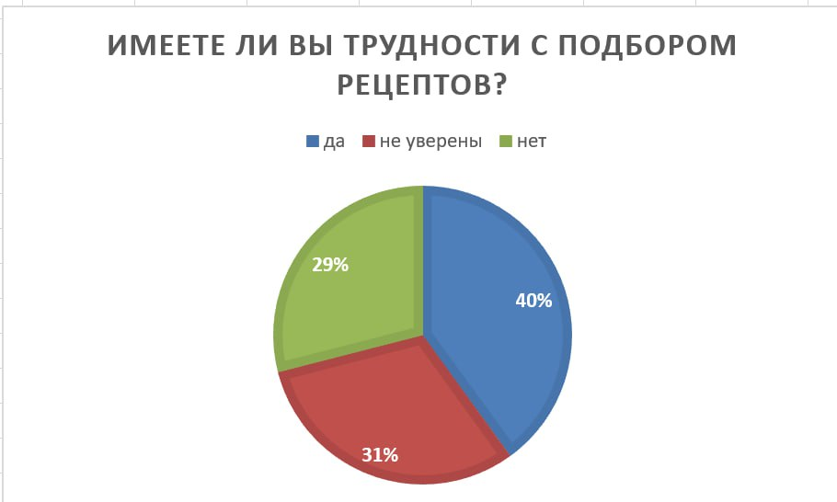

ПРОВЕРКА ГИПОТЕЗЫ
Гипотеза: 70% взрослых людей, которые готовят себе сами, сталкиваются с проблемой выбора блюд.
Мы выявили:
Исследовав ответы опрашиваемых нами молодых людей в возрасте от 17 до 25 лет, мы выявили, что наша гипотеза верна, следовательно реализация проекта целесообразна.
Статистика «01.10.2023»
Источник: Опрос в соц.сетях

Slide 13


ОБЪЁМ РЫНКА
Динамика рынка (с указанием источника):
В наше время рынок веб-сайтов и мобильных приложений, предоставляющих рецепты, очень востребован. На сегодняшний день одним из самых популярных российских ресурсов с кулинарными рецептами является RussianFood. За последний месяц этот веб-сайт посетили около 45 миллионов пользователей, что свидетельствует о его высокой популярности. Более того, в период с 2022 по 2023 год данный ресурс продемонстрировал рост на 15% (https://www.similarweb.com/ru/website/russianfood.com/#traffic)
Также стоит отметить, что запрос "приложение с рецептами" согласно статистике поисковых запросов в Яндексе зафиксировал рост в 71% за период с 2021 по 2023 гг. (https://wordstat.yandex.ru/#!/history?words=приложение%20с%20рецептами).
Основные «игроки» на рынке:
Вебсайты с рецептами (Allrescipes, Yummly, Food.ru), кулинарные книги, доставки еды, фастфуды.
Планируемая доля рынка:
Стремимся занять 5% от российского рынка приложений и сайтов, посвященных кулинарии за счет выдающихся функций нашего приложения.

Slide 14


БИЗНЕС-МОДЕЛЬ
Модель монетизации
Приложение будет бесплатным, но в него будут интегрированы элементы ненавязчивой рекламы и возможности оформления подписки для доступа к эксклюзивным рецептам.
Стоимость и регулярность:
реклама, выскакивающая каждые 5 минут, подписка по цене $5 в месяц.
Основные каналы сбыта:
приложение, в котором показываются рецепты.
Партнёры:
Тех. карты ресторанов и кафе Тюмени, крупные каналы и сообщества в социальных сетях.
Маркетинг и продвижение
Ценностное предложение:
Мы гарантируем качественные и соответствующие всем требованиям потребителя рецепты.
Основные каналы взаимодействия с пользователем:
Приложение, таргетированная реклама в ВК, чат-бот в Телеграме.

Slide 15


РЕСУРСЫ: ДИАГРАММА ГАНТА
2023-2024 гг.
Задача | Дата начала | Дата завершения | Ответственный | ноя | дек | янв | фев | мар | апр | май | июн | июл | авг | сен
Исследование рынка и конкурентов | 01.11.2023 | 01.12.2023 | Коротаева Т.В. | + | +
Разработка концепции приложения | 01.12.2023 | 14.12.2023 | Балковой В.А. |  | +
Прототипирование и дизайн | 14.12.2023 | 14.01.2024 | Секацкий М.Д. |  | + | +
Поиск рецептов | 14.01.2024 | 01.03.2024 | Балковой В.А. |  |  | + | + | +
Разработка приложения | 01.03.2024 | 01.05.2024 | Челышев К.Е../ Балковой В.А. |  |  |  |  | + | + | +
Тестирование и отладка | 01.05.2024 | 01.06.2024 | Шикляев Р.C. |  |  |  |  |  |  | + | +
Маркетинг и запуск продукта | 01.06.2024 | 01.07.2024 | Коротаева Т.В. |  |  |  |  |  |  |  | + | +
Продвижение в соц.сетях | 01.07.2024 | 01.09.2024 | Секацкий М.Д. |  |  |  |  |  |  |  |  | + | + | +
Поддержка и обновление | 01.09.2024 | далее | Шикляев Р.C.
Общий срок реализации проекта: 9 месяцев

Slide 16

РЕСУРСЫ: ФИНАНСОВЫЙ ПЛАН
 | янв | фев | мар | апр | май | июн | июл | авг | сен
Доходы:
Выручка от продажи продукции (цена продукта * количество продаж) |  |  |  |  | 20.000 | 50.000 | 100.000 | 145.000 | 170.000
Расходы:
Заработная плата специалистов | 80.000 | 75.000 | 100.000 | 105.000 | 95.000 | 90.000 | 85.000 | 90.000 | 30.000
-аналитик рынка |  | 40.000 | 25.000 | 30.000 | 20.000 |  |  | 60.000
-IT аналитик | 20.000 | 20.000
-дизайнер |  | 15.000 | 75.000 | 30.000
-программист-разработчик |  |  |  | 30.000 | 60.000 | 70.000 | 50.000
-СММщик |  |  |  | 15.000 | 15.000 | 20.000 | 35.000 | 30.000 | 30.000
Услуги привлеченных компаний
Материалы и комплектующие
Программное обеспечение
Реклама и продвижение |  |  |  | 30.000 | 30.000 | 40.000 | 45.000 | 30.000 | 20.000
ИТОГО (доходы – расходы) | -80.000 | -75.000 | -100.000 | -125.000 | -105.000 | -80.000 | 30.000 | 25.000 | 120.000
Общая стоимость реализации проекта: 945 тысяч рублей
Период окупаемости: 16 месяцев

Slide 17



РЕЗУЛЬТАТЫ
Количественные результаты:
1. В течение первого месяца на сервисе зарегистрировалось более 400 пользователей.
2. Приложение получило оценку 4.5 с 50 отзывами с момента бета теста.
3. Продажи рекламы и подписок в приложении окупились на 9 месяце.
4. Команда приложения выросла до 20 человек.
5. На сервисе более 20 рецептов пользователей успешно прошли модерацию.
Качественные результаты:
1. Пользователи повысили свой уровень навыка кулинарии.
2. В социальных сетях стали появляться любительские сообщества, основанные на нашем приложении.
3. Повышение удовлетворенности пользователей.
4. Благоприятная динамика качества рецептов.
5. Расширение функционала приложения со временем.

Slide 18


ВЫВОДЫ
Проект целесообразен для реализации по следующим причинам:
Результаты опросов подтвердили нашу гипотезу, что значит, что приложение востребовано для нашей целевой аудитории.
Приложения с подбором рецептов, учитывая имеющиеся ингридиенты и предпочтения нет, что делает наш продукт уникальным.
В среднесрочной перспективе (3-5 лет) мы планируем:
Расширение функциональности: Мы планируем добавить новые функции, такие как интеграция с приложениями для отслеживания питания, возможность делиться рецептами с друзьями и.т.д.
Глобализация: Мы намерены расширить нашу целевую аудиторию, предлагая приложение на разных языках и адаптируя рецепты под различные культурные предпочтения.

